Slide 1



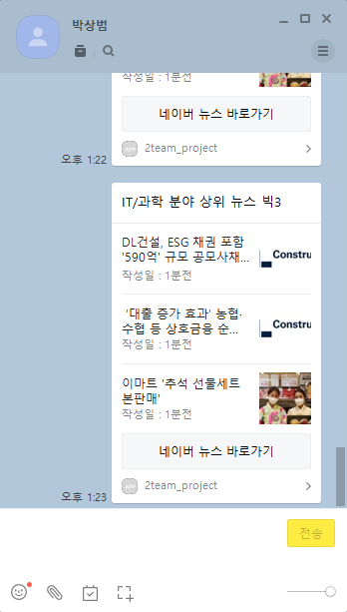
서울시 뉴딜일자리 데이터 리터러시 & 파이썬 취업연계
네이버 뉴스
슬기로운 2조생활
카카오톡 전송
프로젝트
박상범

Slide 2






INDEX
1. 목적 / 환경
2. 사전준비
3. 네이버 뉴스 크롤링
4. 카카오톡 메시지 전송
5.오류 설명
6. 결과 및 기대효과

Slide 3
01
목적 및 환경

Slide 4











1-1 목적
<
슬기로운 2조생활 그룹톡
다 챙겨 보기에는 뉴스 양이 너무 많고
스마트폰 사용시 광고나 불필요한 앱으로
연결되는데 편리하게 볼 수 있는 방법 없을까요?
슬기로운 2조생활
카카오톡으로 분야별로 중요한 정보만 받아
시간을 절약하고 편리하게 네이버 뉴스를 받아볼수 있는 방법이 있다고 해요.

Slide 5



네이버 뉴스 카카오톡 전송 프로젝트
1-2 환경
파이썬 3.7 Python
구글 코랩 Google Colab

Slide 6









네이버 뉴스 카카오톡 전송 프로젝트
1-3 소스코드
뉴스 요약 프로젝트 구현코드
카카오 메시지 전송을 위한 유틸리티 구현코드
카카오 access token과
refresh token이 관리되는 파일
news_summarize.ipynb.
kakao_utils.py
res/kakao_message/kakao_token.json.

Slide 7
02
사전준비

Slide 8


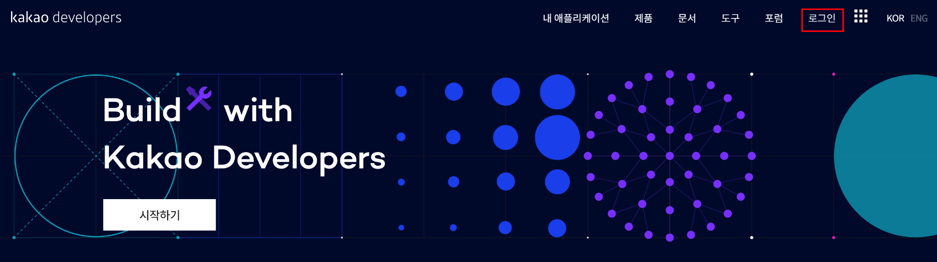
2-1 카카오 API 설치
네이버 뉴스 카카오톡 전송 프로젝트
1. https://developers.kakao.com/에 접속

Slide 9
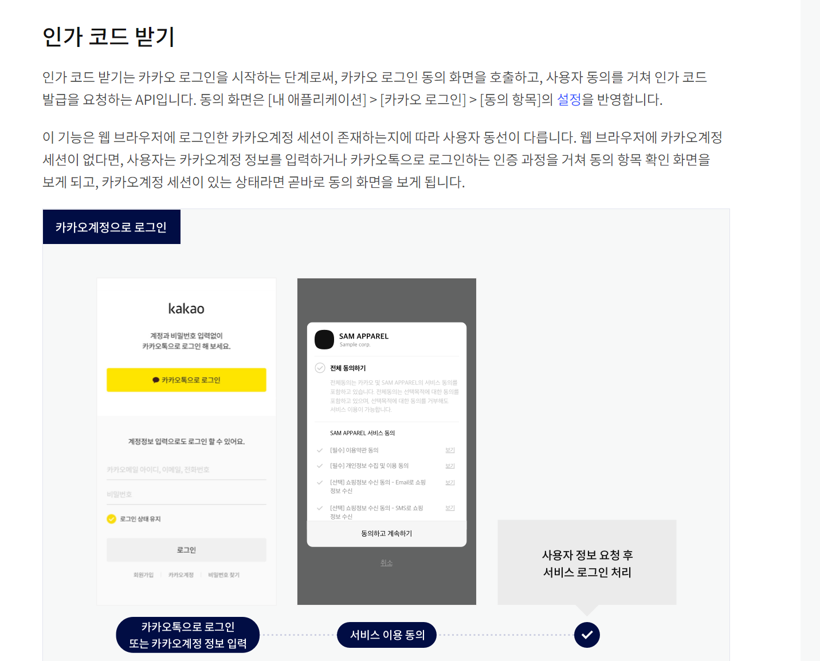
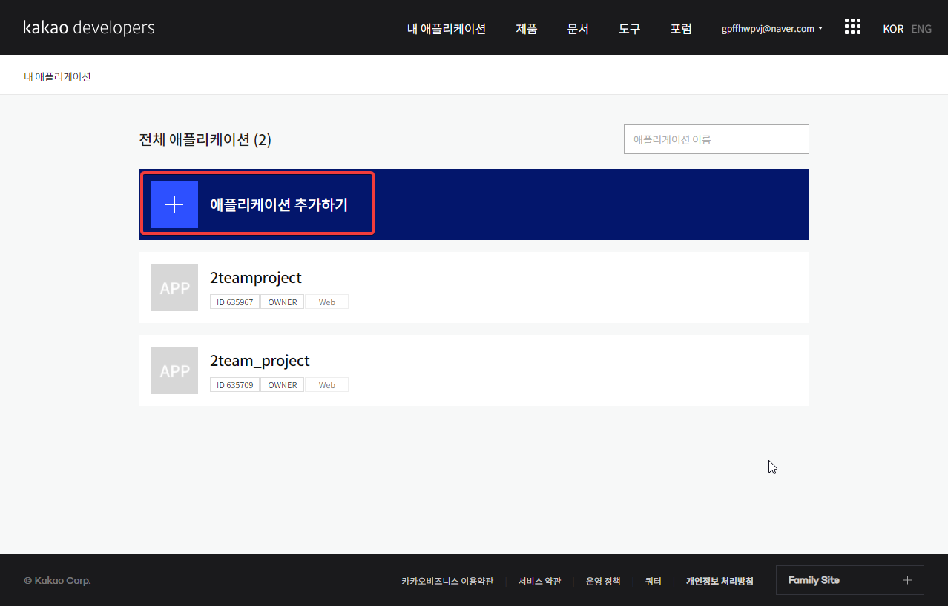
2-1 카카오 API 설치
네이버 뉴스 카카오톡 전송 프로젝트
2. 어플리케이션 클릭 및 생성

Slide 10
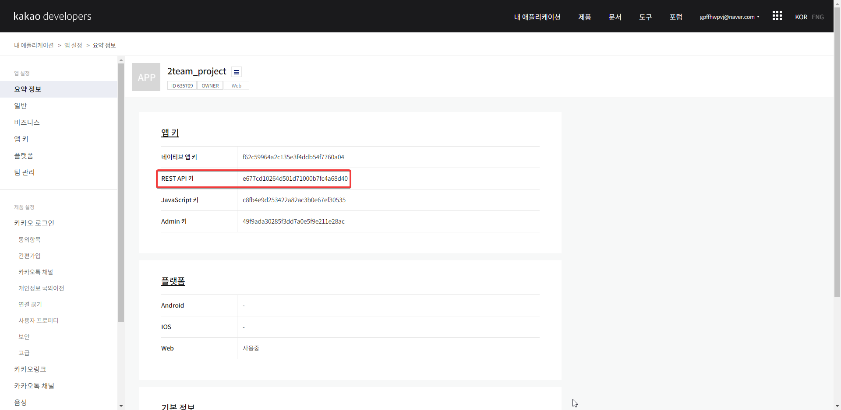
2-1 카카오 API 설치
네이버 뉴스 카카오톡 전송 프로젝트
3. REST API 키

Slide 11
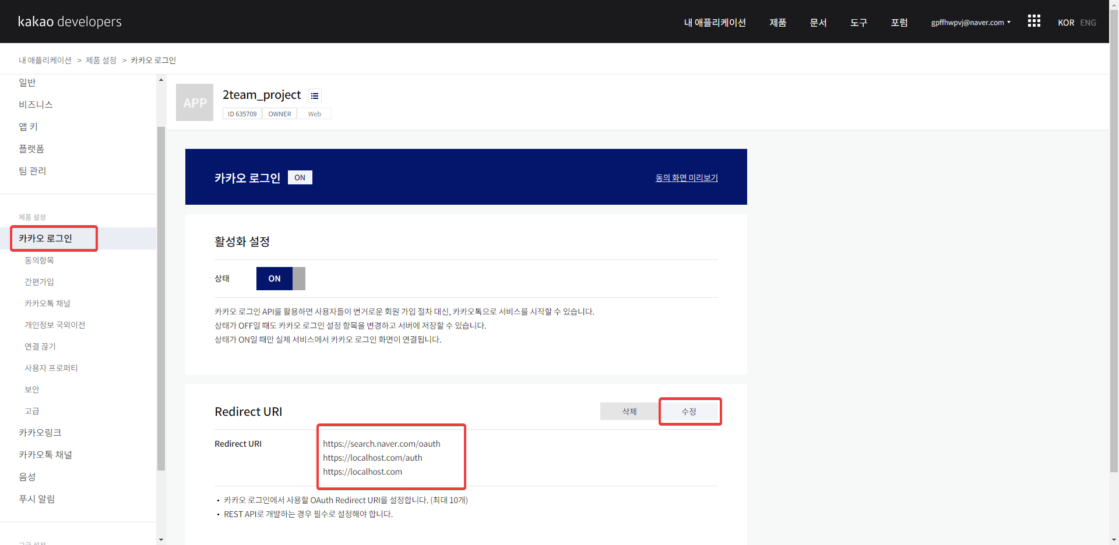
2-1 카카오 API 설치
네이버 뉴스 카카오톡 전송 프로젝트
4. 카카오 로그인 클릭 -> Redirect URI 추가하기

Slide 12
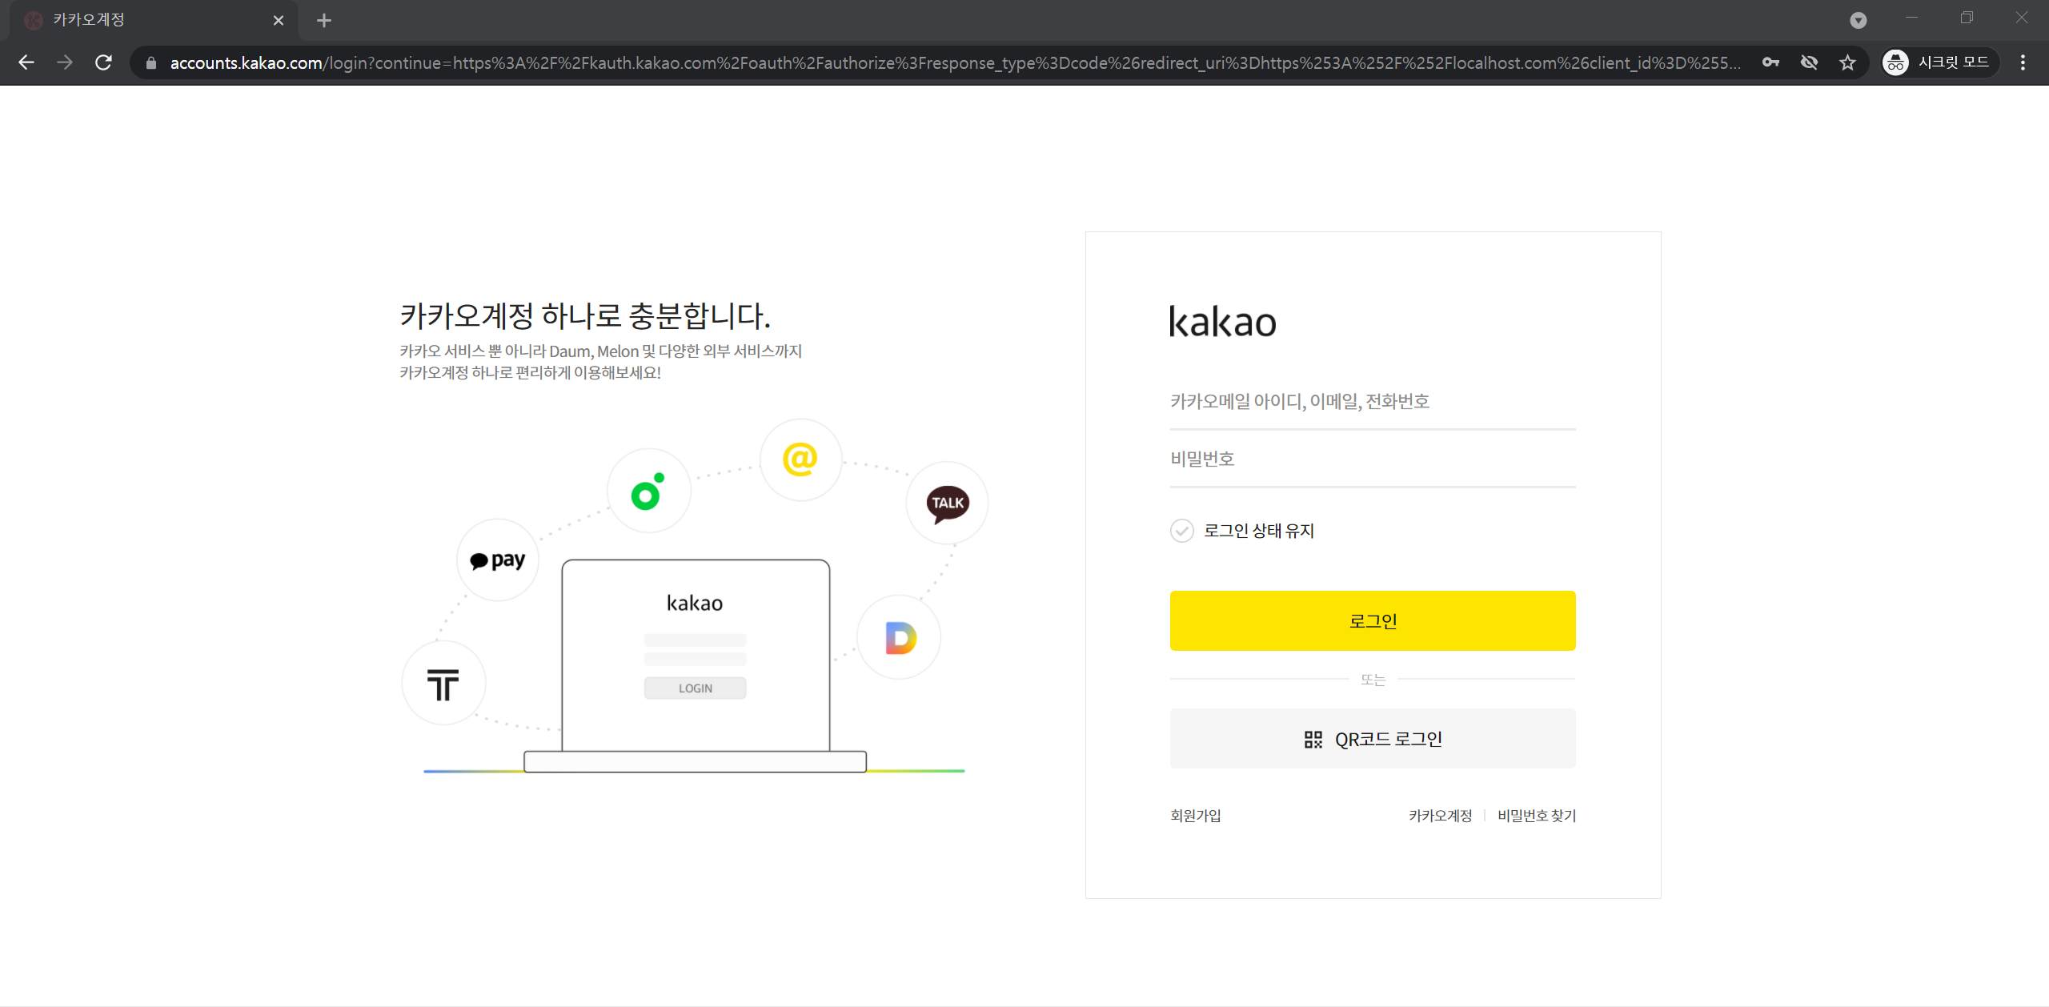
2-2 카카오 token 설치
네이버 뉴스 카카오톡 전송 프로젝트
1. 구글 시크릿창에서 실행
https://kauth.kakao.com/oauth/authorize?client_id=[발급받은restapi키]&response_type=code&redirect_uri=https://localhost.com

Slide 13
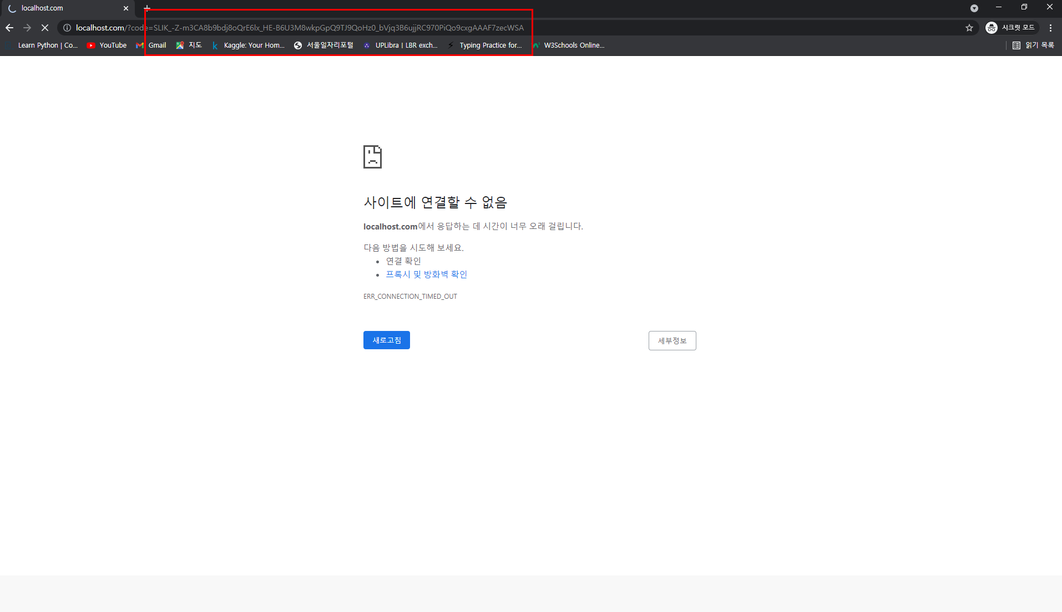
2-2 카카오 token 설치
네이버 뉴스 카카오톡 전송 프로젝트
2. code 이후의 값을 저장
CODE : _Oyc9PDzfiINrq0gMLGj8Fc5IFKv_deaUvFPP1eBDv4crFvhTNVcZDZHKHh0rDjNfuZqqwo9dGgAAAF7ynjwdw

Slide 14
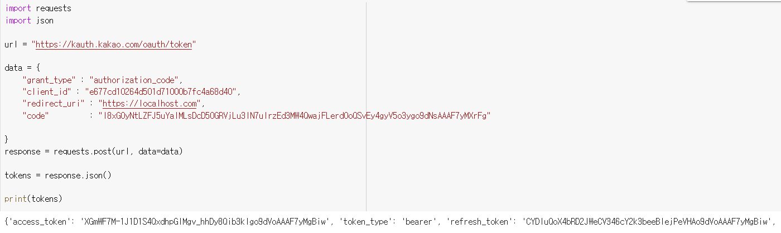
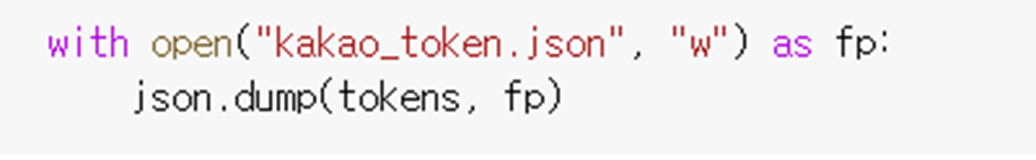
2-2 카카오 token 설치
네이버 뉴스 카카오톡 전송 프로젝트
3. 발급받은 토큰으로 json파일 생성하기

Slide 15
03
네이버뉴스 크롤링

Slide 16
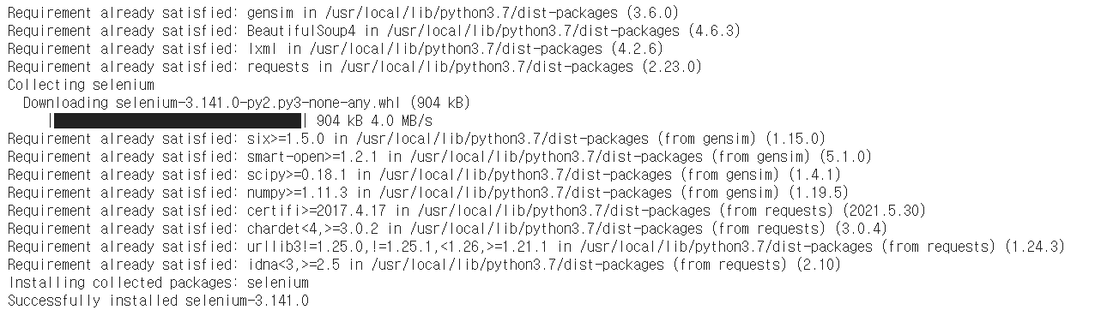
3-1 패키지 설치
네이버 뉴스 카카오톡 전송 프로젝트
1. 패키지 설치하기

Slide 17
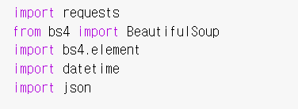
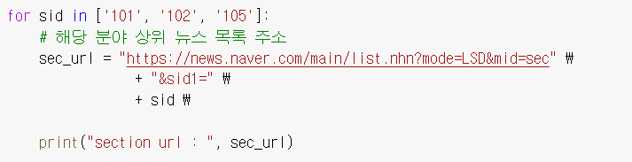
3-2 해당분야 상위뉴스 html가져오기
네이버 뉴스 카카오톡 전송 프로젝트
2. 모듈 라이브러리 가져오기
3. 네이버 뉴스 url 목록
101 : 경제
102 : 사회
105 : IT/과학

Slide 18
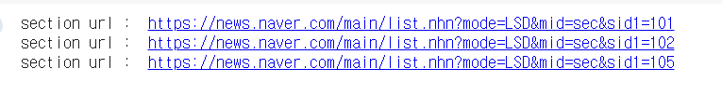
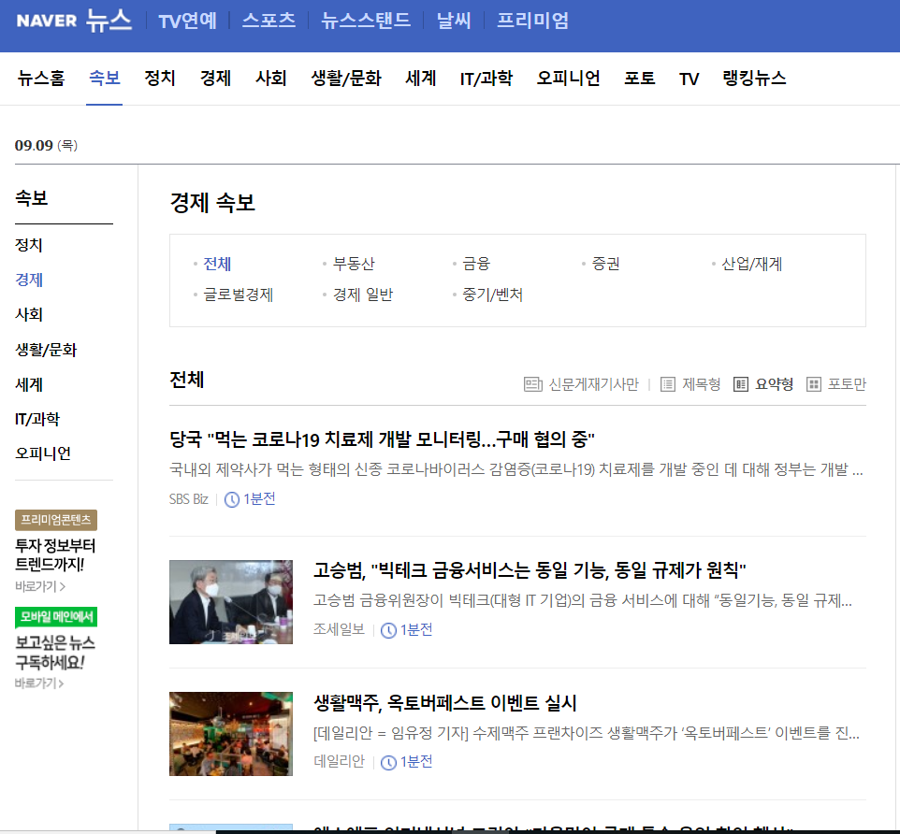
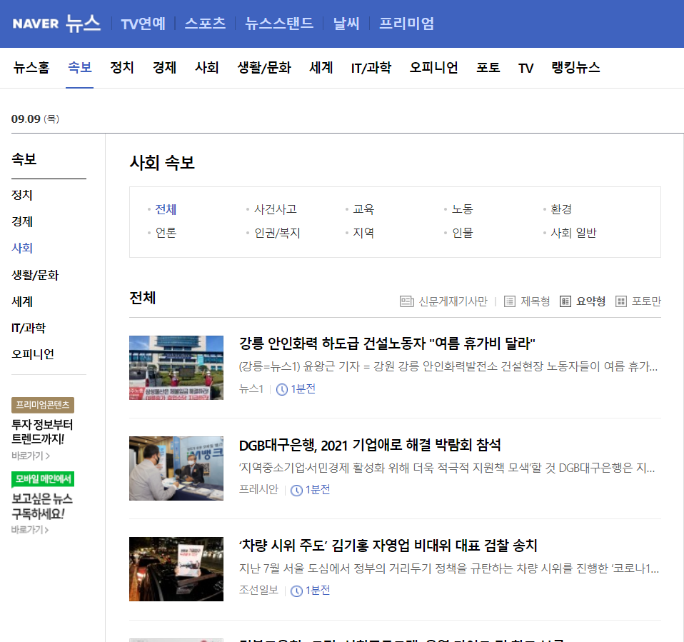
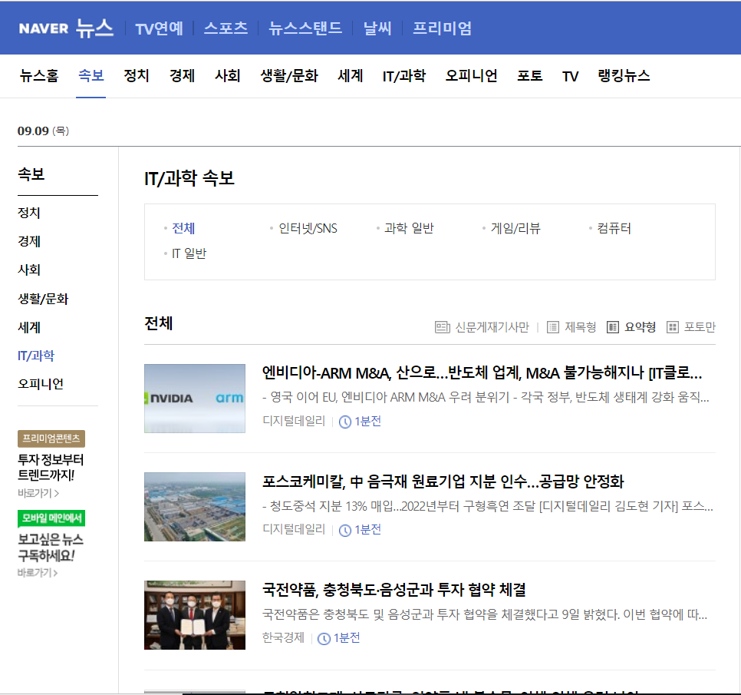
3-3 해당뉴스 URL 가져오기
네이버 뉴스 카카오톡 전송 프로젝트

Slide 19
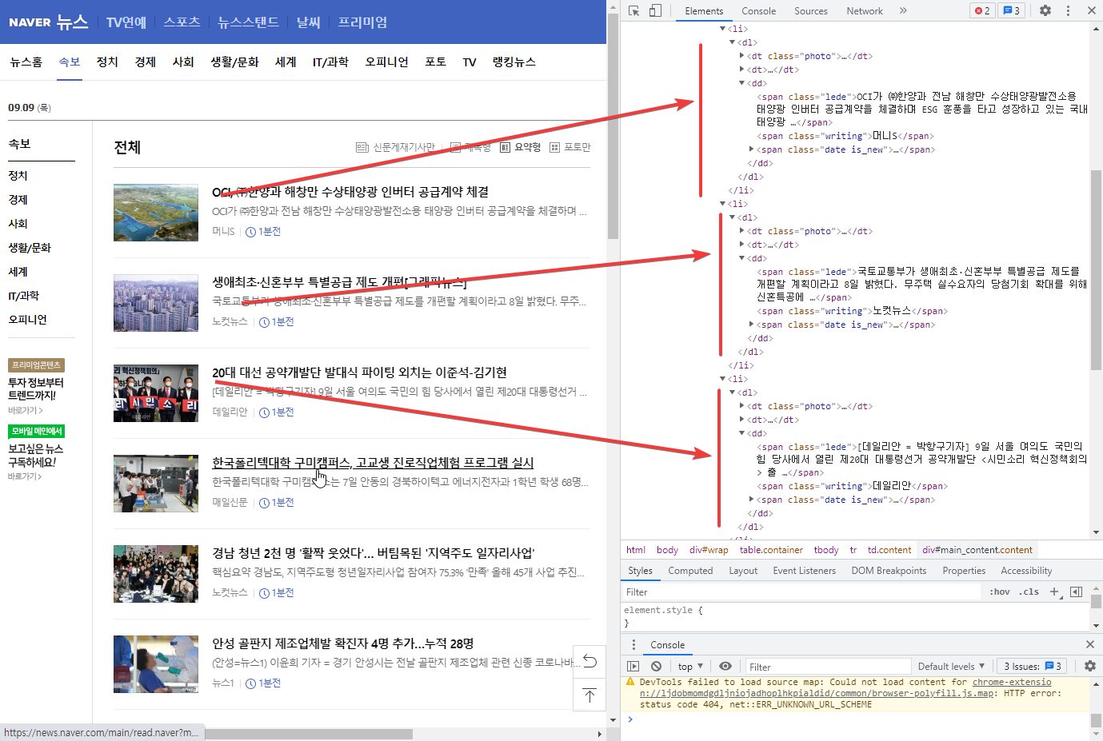
3-3 해당뉴스 URL 가져오기
네이버 뉴스 카카오톡 전송 프로젝트

Slide 20
04
카카오 메시지 전송

Slide 21
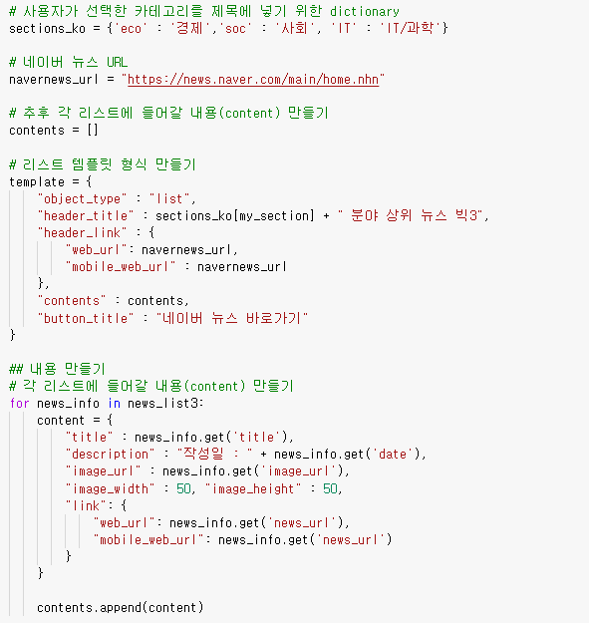
4-1 리스트 템플릿 형식 만들기
네이버 뉴스 카카오톡 전송 프로젝트
Sections_ko : 사용자가 선택하는 디렉터리
Template : 리스트/딕셔너리 형태의 템플릿 만들기
반복문을 이용하여 Contents에 뉴스기사 내용을 추가하기

Slide 22
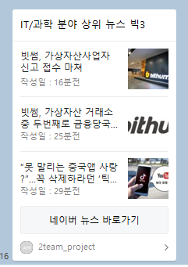
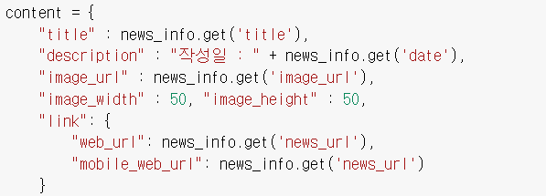
4-1 리스트 템플릿 형식 만들기
네이버 뉴스 카카오톡 전송 프로젝트
● 리스트 템플릿 구성

Slide 23
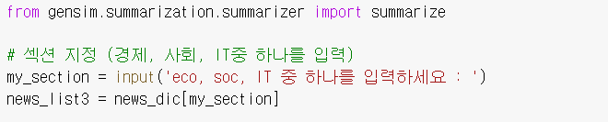
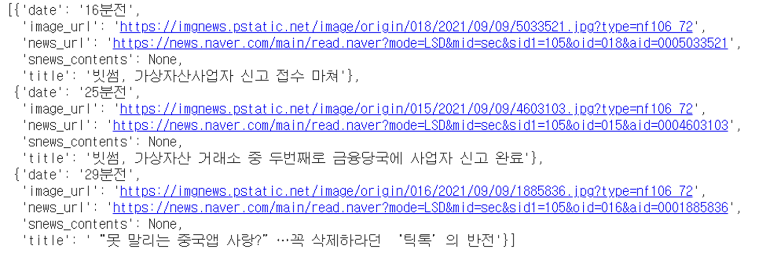
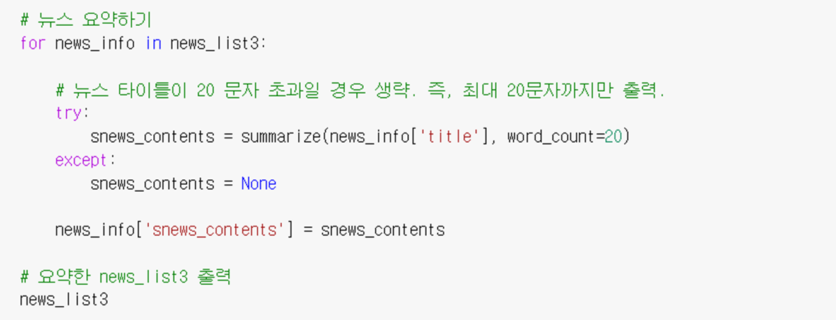
4-2 네이버 뉴스 카카오톡 전송 과정
네이버 뉴스 카카오톡 전송 프로젝트

Slide 24
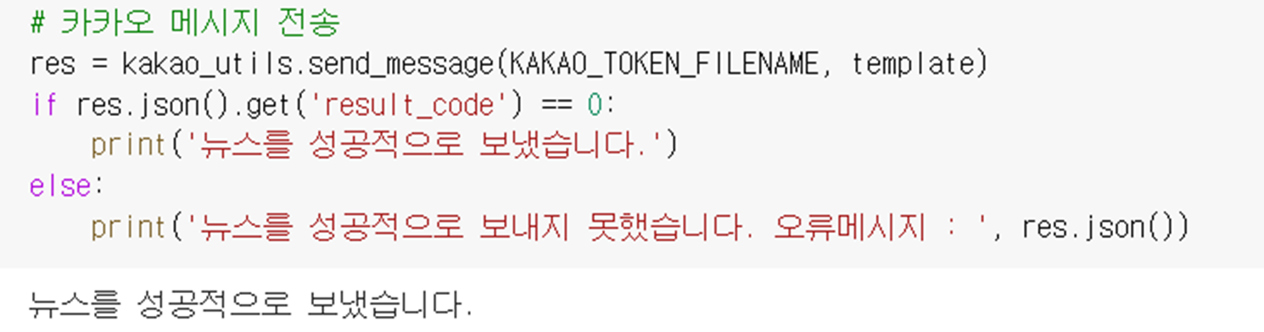
4-2 네이버 뉴스 카카오톡 전송 과정
네이버 뉴스 카카오톡 전송 프로젝트
토큰과 템플릿을 이용하여 메시지 전송하기

Slide 25
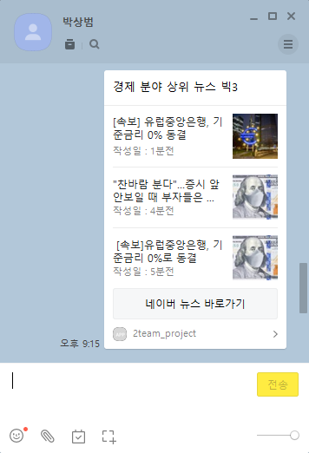
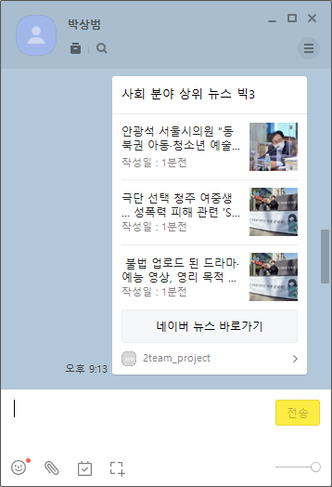
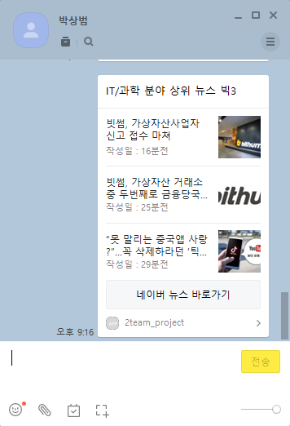
4-2 네이버 뉴스 카카오톡 전송 과정
네이버 뉴스 카카오톡 전송 프로젝트
● 코드 실행 결과
슬기로운 2조생활
슬기로운 2조생활
슬기로운 2조생활
경제
사회
IT

Slide 26
05
오류설명

Slide 27

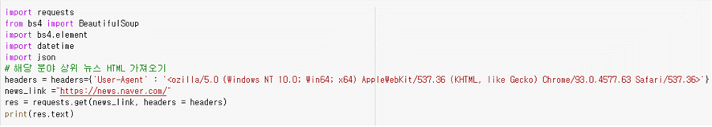
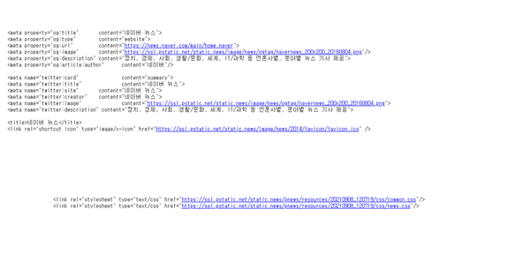
5-1 Name Error
네이버 뉴스 카카오톡 전송 프로젝트
User-Agent 확인하기
NameError: '요청' 이름이 정의되지 않았습니다

Slide 28
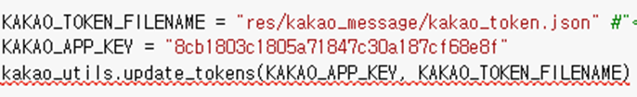

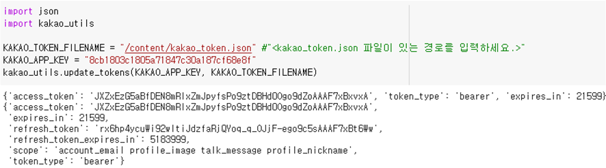
5-2 Token Error
네이버 뉴스 카카오톡 전송 프로젝트
☑ FileNotFoundError: 토큰 파일 잘못된 경로
☑ refresh_token error

Slide 29
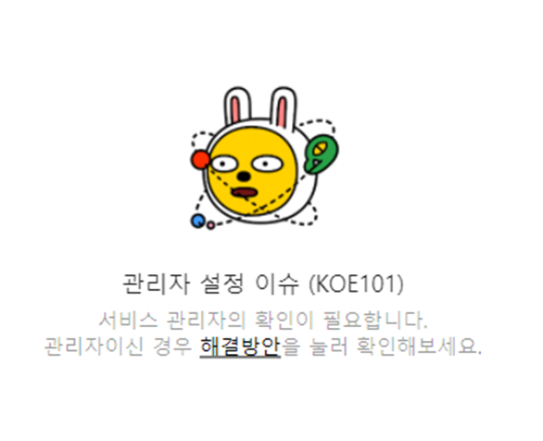
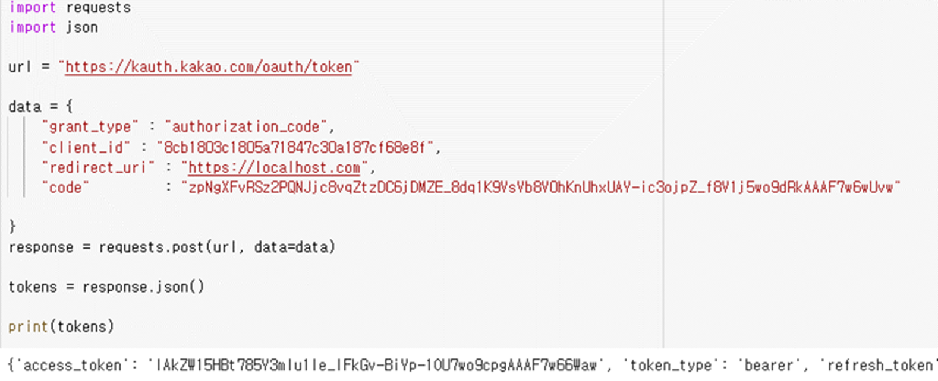
5-2 Token Error
네이버 뉴스 카카오톡 전송 프로젝트
☑ Token error : REST_API 앱키에 브레이스 괄호를 붙여서 인증코드를 받았을 때

Slide 30
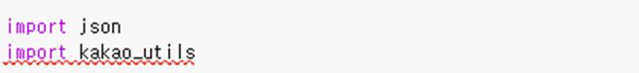
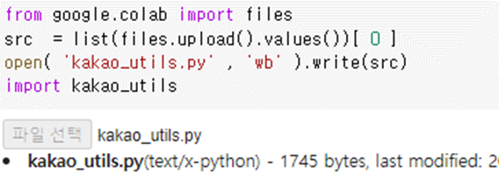
5-3 Utils Error
네이버 뉴스 카카오톡 전송 프로젝트
☑ Utils error : kakao utils 모듈이 없음
* 참조링크: https://bskyvision.com/828

Slide 31
06
결과 및 기대효과

Slide 32



6-1 결과 및 기대효과
네이버 뉴스 카카오톡 전송 프로젝트
편의성 증가
기사를 짧게 요약함
자체 필터링
경제, 사회, IT 등 원하는 분야만 추출
신속함
빠르게 분야별 3개만 추출
바쁜 시대를 살아가는 현대인들을 위해서 짧고 간편하게
원하는 분야의 기사 스크랩을 읽을 수 있도록 하였습니다.

Slide 33
Q & A
발표 내용에 관해
궁금한 점이 있으시다면
자유롭게 질문 해주세요 ☺

Slide 34

감사합니다!

